Slide 1
Suspensão do ICMS nas remessas para reparo e industrialização e os recentes ajustes SINIEF
Paulo Fernando Souto Maior Borges Doutorando e Mestre pela PUC/SP
Coordenador Especialização em Direito Tributário e Professor Conferencista do IBET/RJ
Ex-Titular da OAB no Comitê de Seleção e Acompanhamento de Conselheiros CSC-CARF
Suplente da OAB no Colegiado da Corregedoria Tributária da SEFAZ/RJ
Membro Comissão Especial de Assuntos Tributários da OAB/RJ
Sócio Aires Barreto Advogados RJ

Slide 2
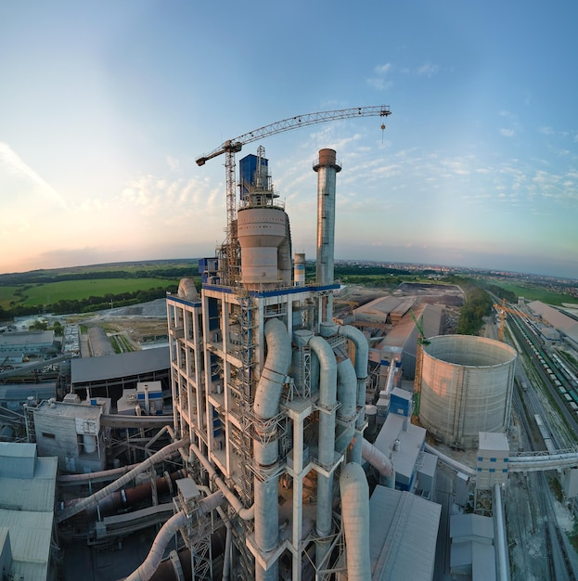
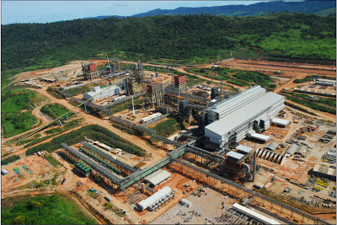
JUSTIFICATIVA PARA ESCOLHA DO TEMA

Slide 3
SUSPENSÃO E NÃO INCIDÊNCIA NO RICMS/RJ

Slide 4
REMESSAS PARA REPARO E CONSERTO NO RICMS/SP

Slide 5
SUSPENSÃO NO RICMS/SP

Slide 6
DELIMITANDO O PROBLEMA - AJUSTES SINIEF 15/2020 e 13/2021

Slide 7
CONCEITOS DOUTRINÁRIOS

Slide 8
JURISPRUDÊNCIA STJ

Slide 9
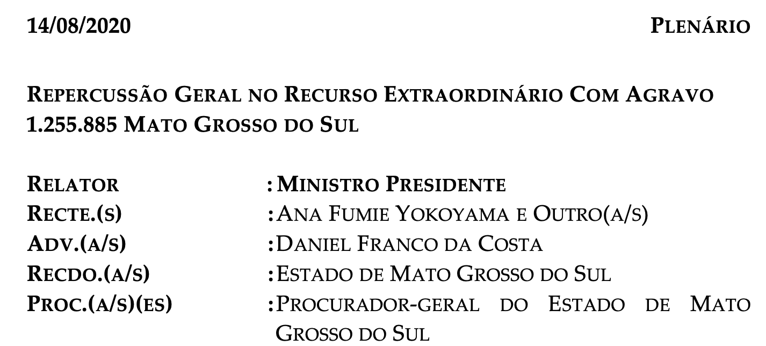
JURISPRUDÊNCIA STF – ARE 1.255.885 e ADC 49

Slide 10
SINIEF E OBJETIVOS DOS AJUSTES
CONVÊNIO 133/97
CONVÊNIO AE S/N DE 15/12/1970
DECRETO 9.745/19

Slide 11
AJUSTES SINIEF NA JURISPRUDÊNCIA – ADI 5582 – Min. Celso de Mello

Slide 12
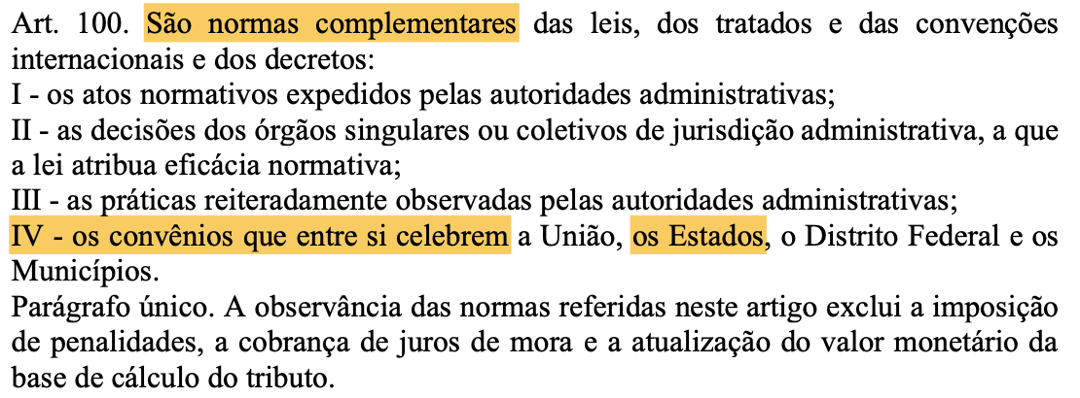
AJUSTES SINIEF NO CTN

Slide 13
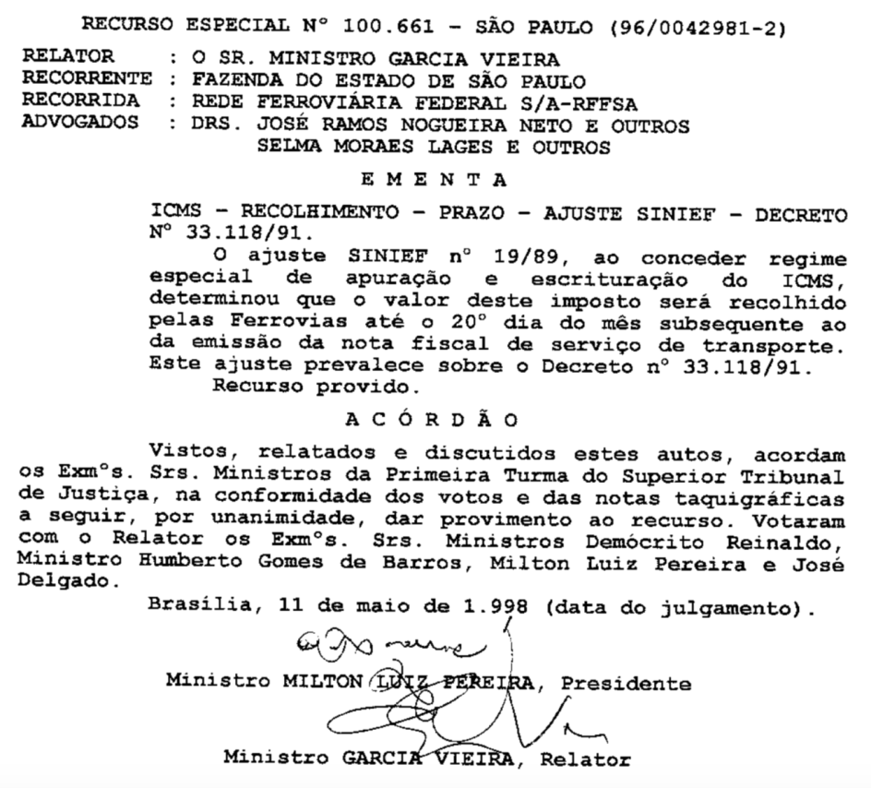
HIERARQUIA DOS AJUSTES SINIEF versus RICMS

Slide 14
DA RESPOSTA À CONSULTA SEFAZ/RJ 073/21

Slide 15
RESPOSTA À CONSULTA SEFAZ/SP 23.908/21
6. (...) relativamente à remessa de bem ou equipamento para conserto ou reparo, registre-se que o Convênio AE–15/74 disciplina que há suspensão do lançamento do ICMS “nas remessas interestaduais de produtos destinados a conserto, reparo ou industrialização, desde que as mesmas retornem ao estabelecimento de origem no prazo de 180 (cento oitenta) dias, contados da data das respectivas saídas, prorrogáveis por mais cento e oitenta dias, admitindo-se, excepcionalmente, uma segunda prorrogação de igual prazo”.
7. Por outro lado, a Lei Complementar nº 87/1996 prevê:
“Art. 3º O imposto não incide sobre: (...)
V - operações relativas a mercadorias que tenham sido ou que se destinem a ser utilizadas na prestação, pelo próprio autor da saída, de serviço de qualquer natureza definido em lei complementar como sujeito ao imposto sobre serviços, de competência dos Municípios, ressalvadas as hipóteses previstas na mesma lei complementar(...)”
8. Em decorrência dessa lei, foram acrescentados os incisos XVI e XVII do artigo 7º do RICMS/SP de 1991, que cuidam da não incidência neste tipo de operação realizada com os bens do ativo imobilizado (não sujeitos à operação de comercialização posterior). Ambos os incisos foram trazidos para o atual RICMS/2000, aprovado pelo Decreto nº 45.490/2000, por meio dos incisos IX e X: “Artigo 7º - O imposto não incide sobre(...)
IX - a saída de máquinas, equipamentos, (...) bem como de suas partes e peças, com destino a outro estabelecimento para lubrificação, limpeza, revisão, conserto, restauração ou recondicionamento ou em razão de empréstimo ou locação, desde que os referidos bens voltem ao estabelecimento de origem;
X - a saída, em retorno ao estabelecimento de origem, de bem mencionado no inciso anterior, ressalvadas as hipóteses de fornecimento de mercadoria previstas no inciso III do artigo 2º; (...)
XIV - a saída de bem do ativo permanente;(...)”

Slide 16
RESPOSTA À CONSULTA SEFAZ/SP 23.908/21
9. Do exposto, nos termos da legislação tributária paulista vigente, verifica-se que as saídas de bens e equipamentos de uso do contribuinte, usuário final, para conserto ou reparo, bem como as operações de retorno do equipamento após efetuado o conserto, ressalvadas as hipóteses de fornecimento de partes e peças empregadas que sofrem a incidência do imposto estadual (inciso IV do artigo 1º do RICMS/2000 c/c subitem 14.01 da Lista de serviços anexa à Lei Complementar nº 116/2003) não são objeto de incidência do imposto estadual. Assim, considerando que as remessas aqui enfocadas estão fora do campo de incidência do ICMS, por expressa determinação legal, por óbvio, não há que se falar em prazo para retorno ao estabelecimento remetente dos bens de sua propriedade.
10. Dessa feita, conclui-se que o mencionado Convênio AE-15/74 ficou tacitamente revogado, eis que a Lei Complementar nº 87/1996 restando claro que na saída de bem do ativo imobilizado para conserto, bem como no seu posterior retorno, não há incidência do ICMS, conforme anotado nos incisos IX, X e XIV do artigo 7º do RICMS/2000, não havendo que se falar também, em suspensão do imposto devido nas referidas hipóteses.
11. Por oportuno, importante ressaltar que a não incidência prevista nos incisos IX e X do artigo 7º do RICMS/2000 abrange apenas “máquinas, equipamentos, ferramentas ou objetos de uso do contribuinte, bem como de suas partes e peças, com destino a outro estabelecimento para lubrificação, limpeza, revisão, conserto, restauração ou recondicionamento” excluindo, desta forma, as peças empregadas no conserto, tendo em vista a exceção prevista no subitem 14.01 da Lista de Serviços anexa à Lei Complementar nº 116/2003, que determina que tais peças e partes empregadas e fornecidas pelo prestador de serviço ficam sujeitas ao ICMS, ou seja, se no referido conserto forem aplicadas partes e peças fornecidas pelo próprio prestador haverá a incidência do imposto estadual sobre tal fornecimento, conforme disposto no inciso IV do artigo 1º do RICMS/2000.

Slide 17
Resposta à Consulta SEFAZ/SP Nº 25125 DE 14/02/22
5. Inicialmente, considerando que o relato não traz todas as informações necessárias à compreensão da situação fática, assumiremos as premissas de que o autor da encomenda está sujeito ao Regime Periódico de Apuração – RPA e que pode estar estabelecido tanto neste como em outros Estados; e de que os insumos são remetidos diretamente ao industrializador.
6. Ademais, cabe esclarecer que a operação de remessa e retorno de mercadorias para industrialização, na hipótese normatizada pelos artigos 402 e seguintes do RICMS/2000, pressupõe que o autor da encomenda forneça todas – ou, ao menos, as principais – matérias-primas empregadas na industrialização. Dessa forma, informamos que a presente resposta adotará, também, a premissa de que, para cada produto final decorrente da industrialização, a matéria-prima é fornecida, preponderantemente, pelo autor da encomenda.
7. Caso essas premissas não sejam verdadeiras, a Consulente poderá apresentar nova consulta, oportunidade em que, além de observar o disposto nos artigos 510 e seguintes do RICMS/2000, deverá informar todos os elementos relevantes para o integral conhecimento da operação praticada.
8. Feitas essas considerações, trataremos, a seguir, do procedimento acerca da emissão dos documentos fiscais relativos à industrialização por conta de terceiros:
8.1. o autor da encomenda deve remeter os insumos ao estabelecimento industrializador (Consulente), com suspensão do ICMS, consignando o CFOP 5.901/6.901 (“remessa para industrialização por encomenda”) na respectiva Nota Fiscal, observadas outras disposições dos artigos 402 e seguintes do RICMS/2000;

Slide 18
Resposta à Consulta SEFAZ/SP Nº 25125 DE 14/02/22
8.2. por ocasião do retorno dos produtos industrializados, a Consulente deverá emitir uma única Nota Fiscal, na forma prevista no artigo 404 do RICMS/2000, na qual, além dos demais requisitos, constarão os seguintes CFOPs:
8.2.1. 5.124/6.124 – para as linhas referentes aos serviços prestados e às mercadorias de propriedade do industrializador empregadas no processo industrial (inclusive energia elétrica e combustíveis), discriminadas individualmente e com a respectiva tributação;
8.2.2. 5.902/6.902 – para as saídas dos insumos recebidos para industrialização e incorporados ao produto final, pelo estabelecimento industrializador;
8.2.3. 5.903/6.903 – para as remessas em devolução de insumos recebidos para industrialização e não aplicados no referido processo (quando for o caso);
8.2.4. 5.949/6.949 - ("outra saída de mercadoria não especificada") para discriminar eventuais perdas não inerentes ao processo produtivo.
9. Observa-se que os insumos anteriormente recebidos pelo industrializador e empregados no processo industrial devem ser devolvidos, ao autor da encomenda, sem o destaque do imposto estadual, tendo em vista que tal remessa está amparada pela suspensão do ICMS prevista no artigo 402 do RICMS/2000. Os materiais devem estar discriminados separadamente, com as mesmas descrições e códigos NCMs utilizados na Nota Fiscal de remessa, e valores proporcionais à quantidade utilizada e devolvida como produto industrializado.
10. Já os materiais de propriedade do industrializador aplicados no processo industrial devem ser regularmente tributados, com aplicação de suas alíquotas específicas, e discriminados de forma individualizada na Nota Fiscal emitida. Vale lembrar que a energia elétrica e combustíveis utilizados nas máquinas diretamente vinculadas ao processo produtivo também são materiais utilizados.
11. Por fim, destaca-se que, por força da Portaria CAT 22/2007, o imposto incidente sobre a parcela relativa aos serviços prestados pelo industrializador, na hipótese de industrializador e autor da encomenda se localizarem no Estado de São Paulo, deve ser recolhido pelo autor da encomenda (substituto tributário) no momento em que, após o retorno dos produtos industrializados ao estabelecimento de origem, por este for promovida sua subsequente saída, obedecidos os requisitos estabelecidos pela referida Portaria.

Slide 19
CONCLUSÕES - POSSÍVEIS ESTRATÉGIAS
JOGO DE NOTAS SIMBÓLICAS DE RETORNO E NOVA REMESSA (RECOLHIMENTO COM ATUALIZAÇÃO, JUROS E MULTA - ART. 54).
REGIME ESPECIAL PARA PRORROGAÇÃO AUTOMÁTICA COM BASE NO RICMS DE 180 A 360 E 360 A 540 DIAS.
VIA JUDICIAL CASO NECESSÁRIO PRAZO MAIOR QUE 540 DIAS.
ANÁLISE CASUÍSTICA DEMAIS SITUAÇÕES

Slide 20
OBRIGADO
rio@ibet.com.br
paulo.souto@airesbarreto.adv.br

